Slide 1
CLASS REPORT
食
遇
时
安
南京饮食消费热点变化分析
| 黄韦陶 | 江山 | 常程铭| 蔡明卫 |

Slide 2
业务场景回顾
目录
数据获取，预处理，存储
CONTENTS
数据处理结果及结论
困难总结及反思

Slide 3
目录
业务场景回顾
CONTENTS

Slide 4
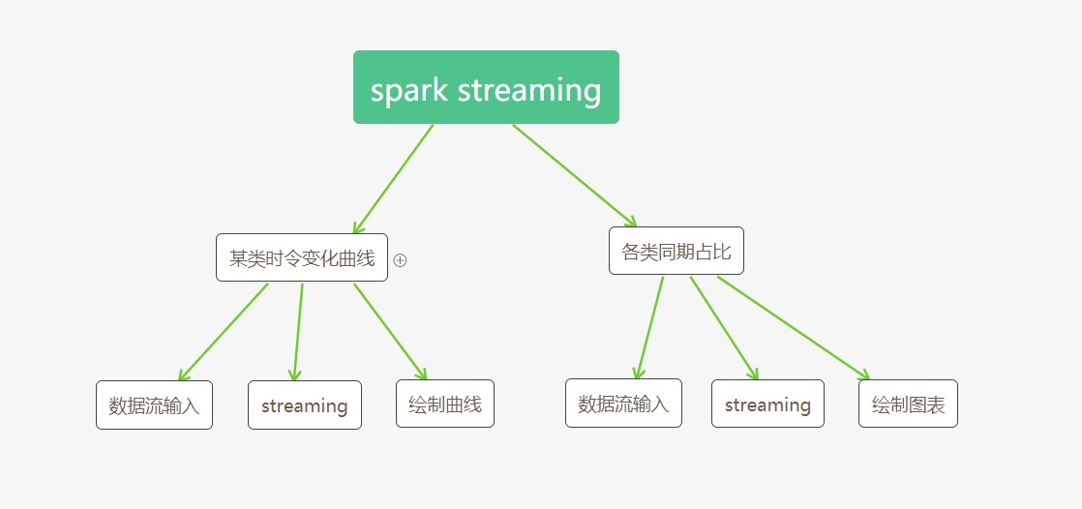
业务场景回顾
我们收集大众点评上（南京地区）34个美食分类下所有店铺一年来所有评论，由于大众点评的消费点评机制，所有评论都是消费者消费近期撰写的，通过将数据按时间流入方式，我们可以看到随着时间变化每个种类餐饮的评论数（即消费数量）的变化情况，分析对不同种类的饮食消费是否与时间有关。
同时用词云绘制streaming过程重用户关注点的变化情况

Slide 5
目录
数据获取，预处理，存储
CONTENTS

Slide 6
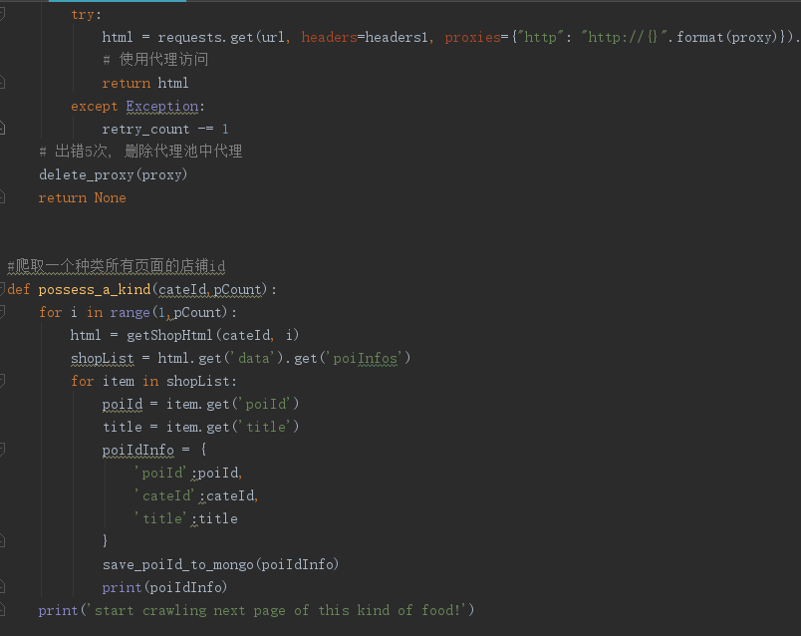
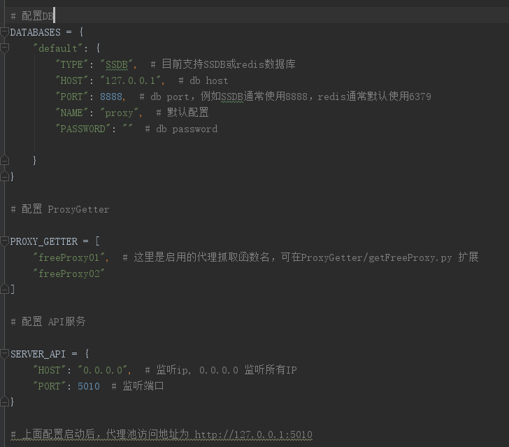
数据获取
请替换文字内容
Please replace text, click add relevant headline, modify the text content, also can copy your content to this directly.
01
我们使用爬虫爬取了南京大众点评上23个种类的8656商家的所有评论的时间，评分和内容信息
请替换文字内容
03
Please replace text, click add relevant headline, modify the text content, also can copy your content to this directly.

Slide 7
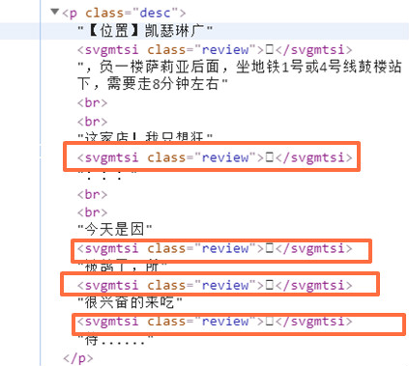
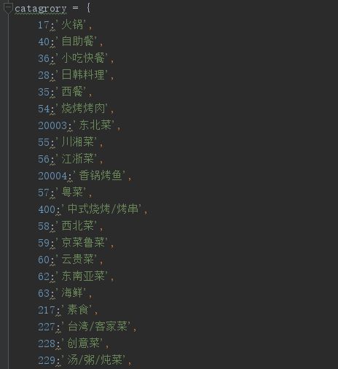

数据预处理
大众点评的网页中使用了特殊字体来代替普通字体反爬，我们对爬取到的数据做了预处理，将特殊字体还原，还将用数字表示的分类信息还原为文字信息
请替换文字内容
01
Please replace text, click add relevant headline, modify the text content, also can copy your content to this directly.
预处理
请替换文字内容
02
Please replace text, click add relevant headline, modify the text content, also can copy your content to this directly.

Slide 8
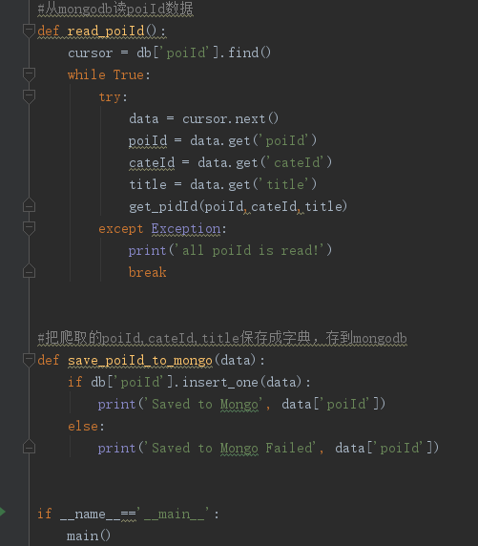
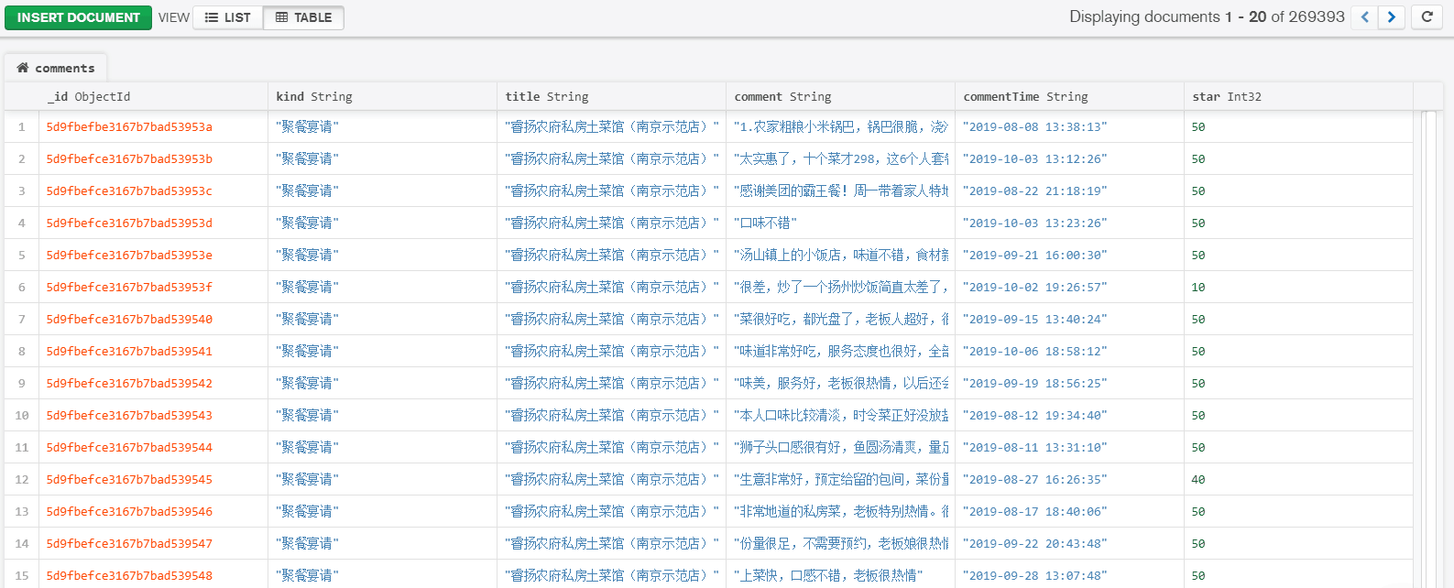
数据存储
我们将爬取的数据存储到基于分布式文件存储的数据库MongoDB中，方便后续使用Spark Streaming做流计算时使用

Slide 9
目录
数据处理结果及结论
CONTENTS

Slide 10
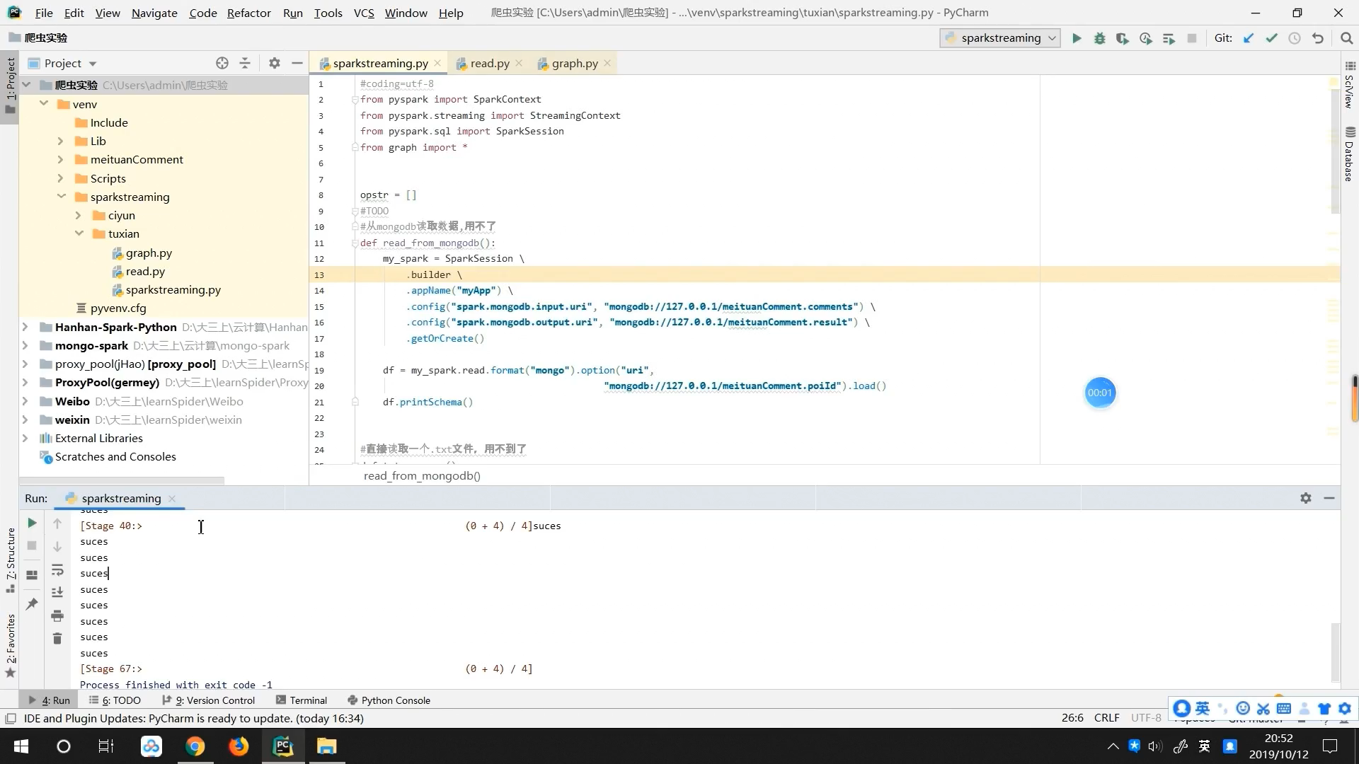
数据处理结果—视频展示

Slide 11
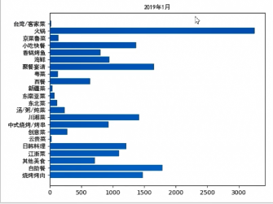
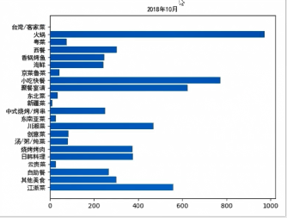
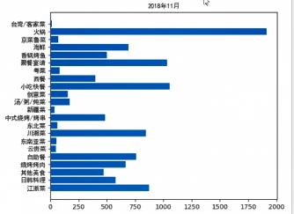
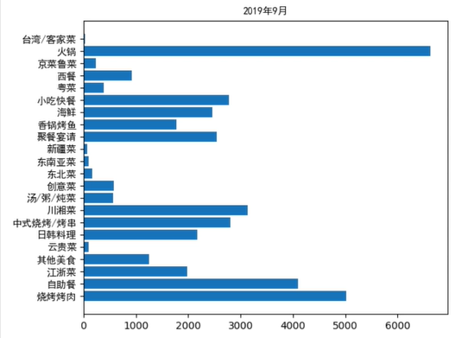
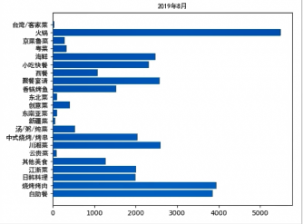
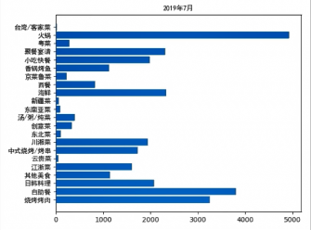
数据处理结果

Slide 12
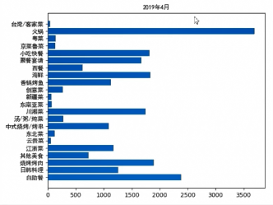
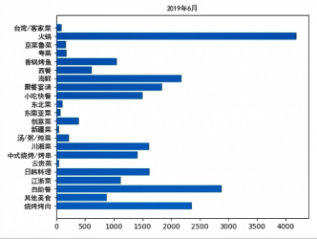
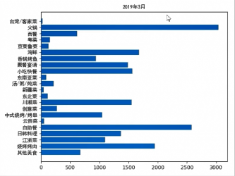
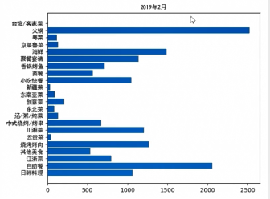
数据处理结果

Slide 13

数据处理结果—词云图

Slide 14
结论
火锅全年爆款，火火锅夏季消费人数明显多于冬季.
01
02
海鲜在春季消费数量飞速上升，夏末秋初时下跌明显.
03
饮食地域性明显，南京江浙菜消费量远远大于其他菜系.
04
不同种类的美食的消费者的关注点不同

Slide 15
目录
困难总结及反思
CONTENTS

Slide 16
困难总结
爬取时IP被封
我们牺牲了多个IP后使用COOKIE和代理池来爬取数据.
时间
RDD无法提取
我们组成员都去为祖国母亲庆生而在国庆期间进行了较少的工作.
网络上对RDD的转换的方法是基于scala的，我们无法将rddd直接转化成图形。.

Slide 17
反 思
加强交流
扩宽查资料的渠道
不赶DDL
前期
中期
后期
10%
20%
30%
40%
50%
60%
70%
80%
90%

Slide 18
CLASS REPORT
谢
谢
观
看
！

